Slide 1
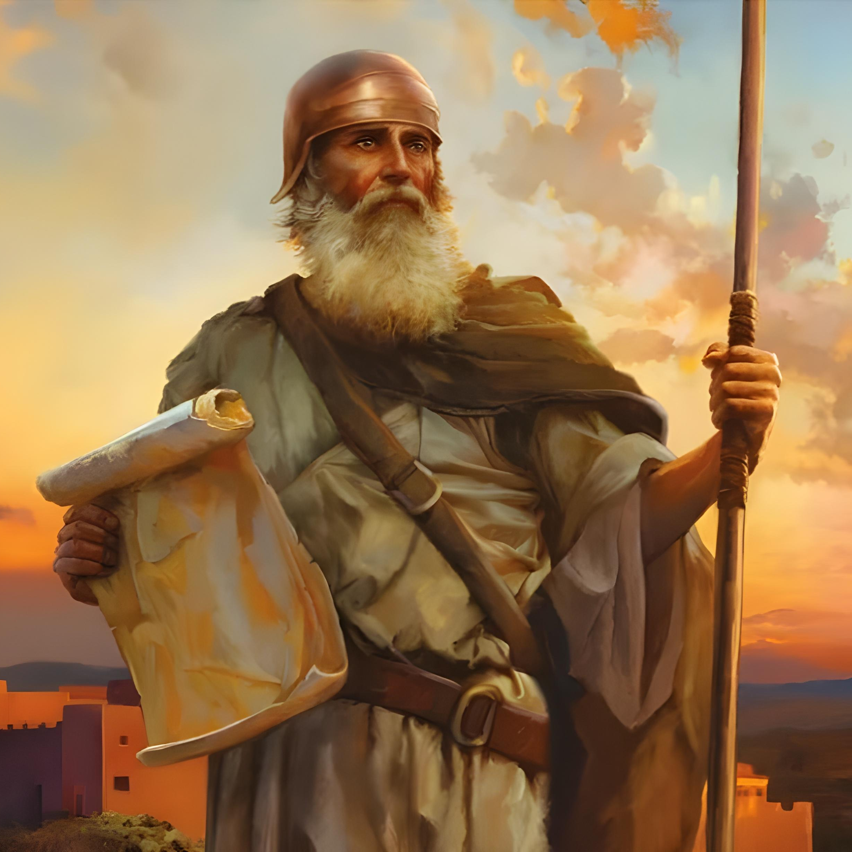
“Apenas sejam fortes e muito corajosos para fazer conforme toda a lei que meu servo Moisés lhes ordenou. Não vos desvieis dela, nem para a direita nem para a esquerda, para que prospereis em tudo o que empreenderdes” Josué 1:7

Slide 2

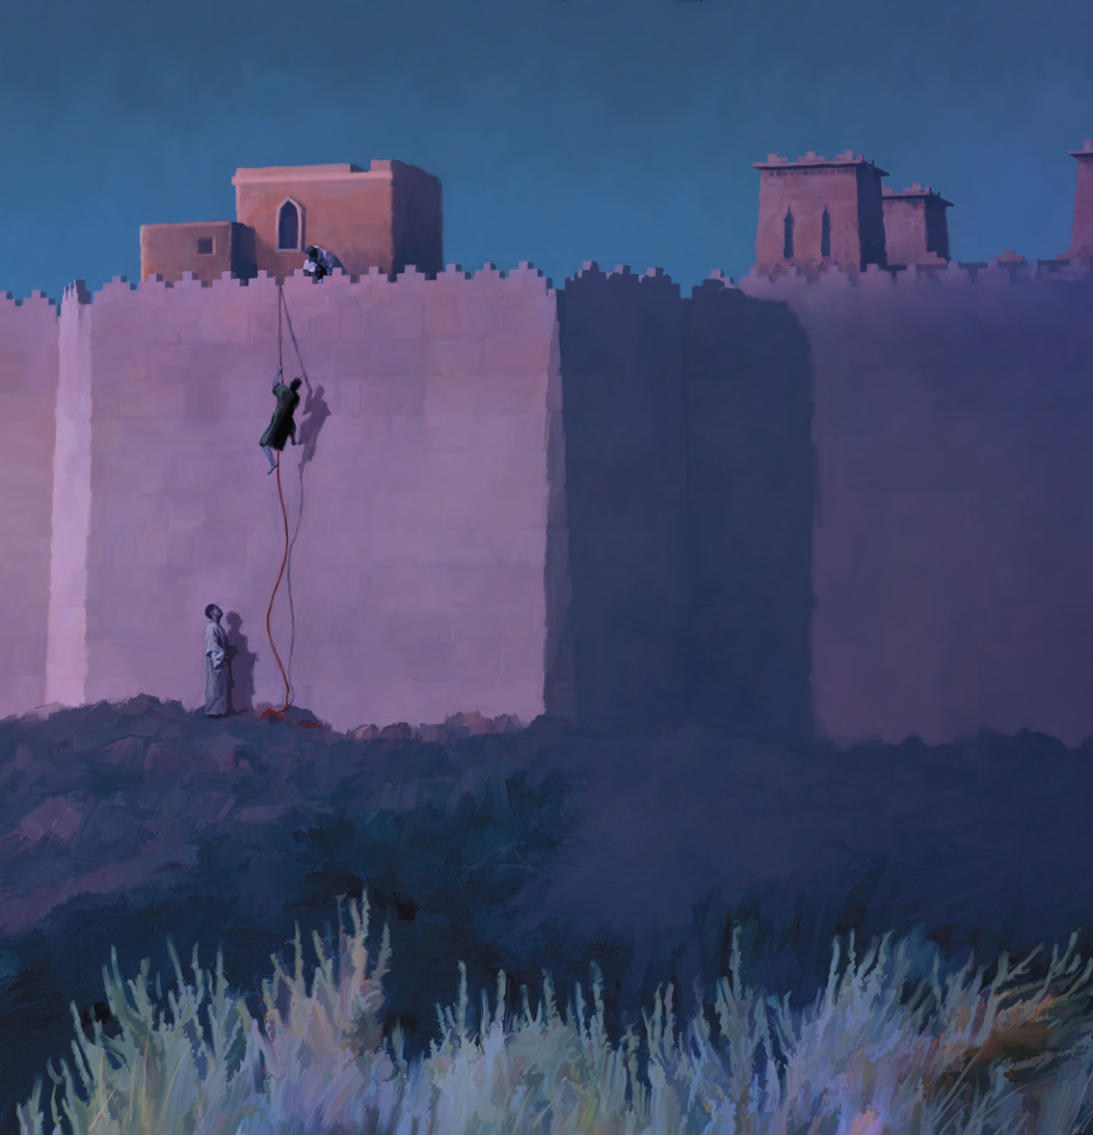
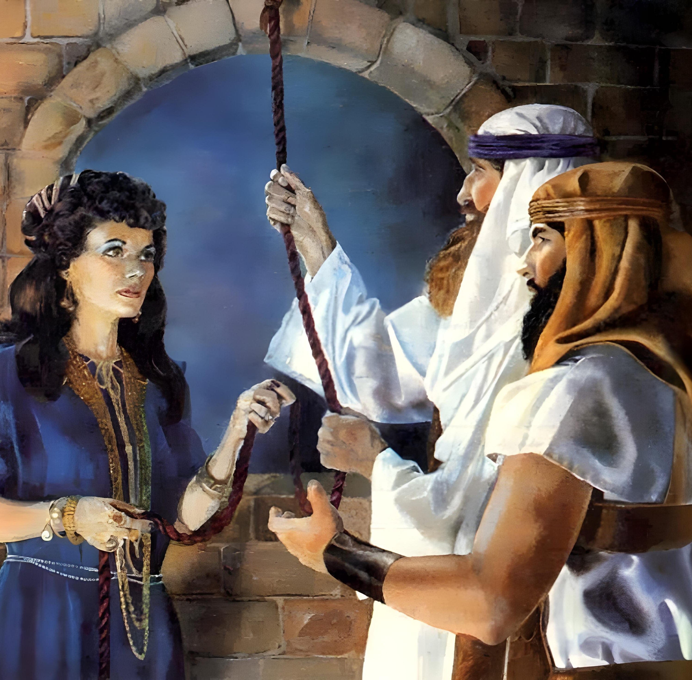
“Pela fé não pereceu a prostituta Raabe junto com os incrédulos, pois ela recebeu os espias em paz”
(Heb. 11:31, RVA-2015)

Slide 3

“Pois o Senhor, o seu Deus, secou as águas do Jordão diante de você, até que você passou; assim como ele havia feito com o Mar Vermelho, que secou diante de nós até passarmos. para que todos os povos da terra conheçam a poderosa mão do Senhor, e para que vocês reverenciem sempre o Senhor, o seu Deus.”
Josué 4:23, 24

Slide 4
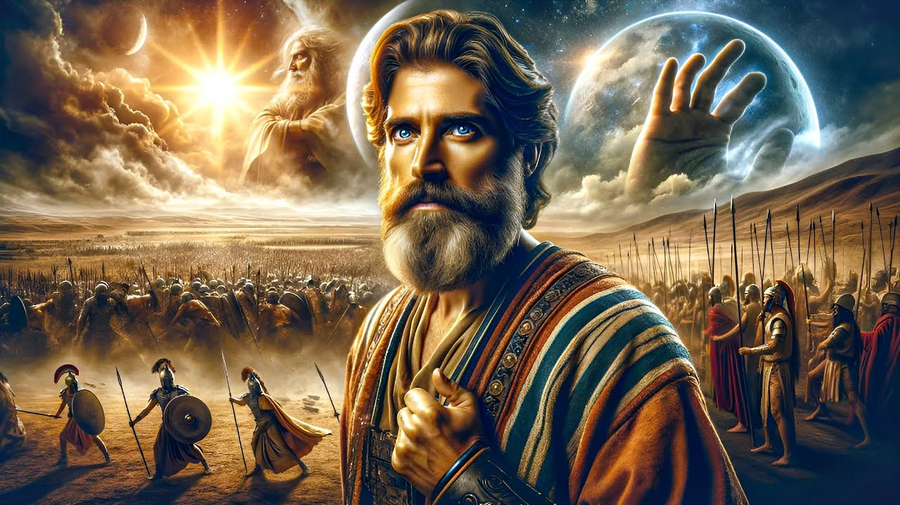
“Nunca houve um dia como este, nem antes nem depois, em que o Senhor ouviu a voz de um homem, porque o Senhor lutou por Israel”
Josué 10:14

Slide 5

“Todos esses reis e suas terras Josué tomou de uma só vez, porque o Senhor, Deus de Israel, estava lutando pelos israelitas”
Josué 10:42

Slide 6


“Eu, o Senhor, esquadrinho o coração e provo a mente, para dar a cada um o que merece segundo as suas obras”
Jeremias 17:10

Slide 7


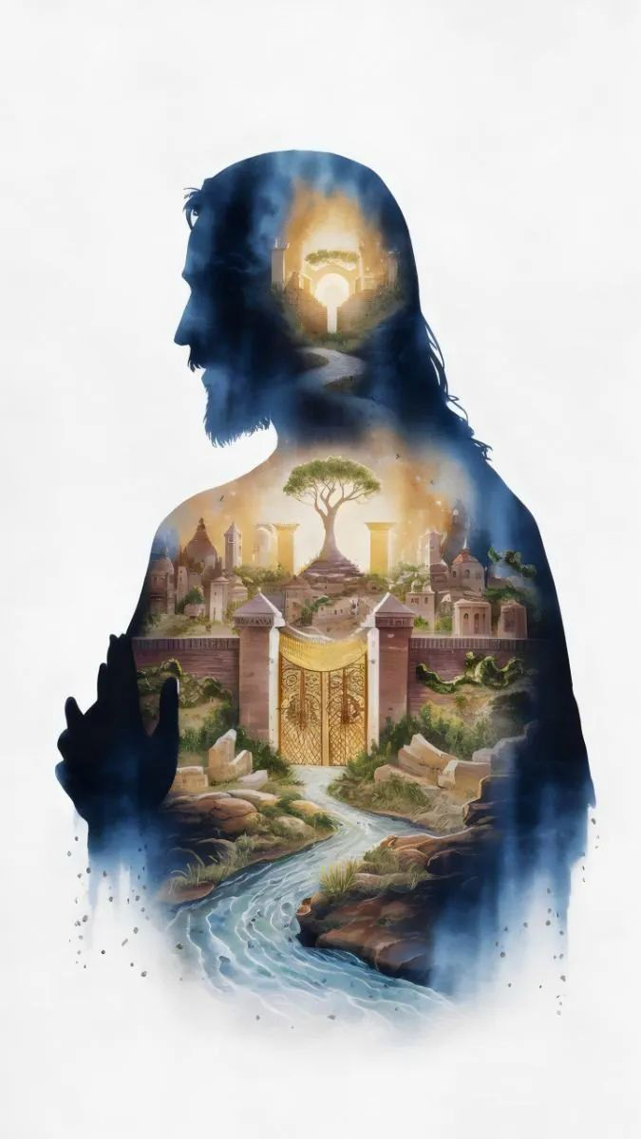
“Busque primeiro o Reino de Deus e Sua justiça, e todas essas coisas vos serão acrescentadas” Mateus 6:33

Slide 8
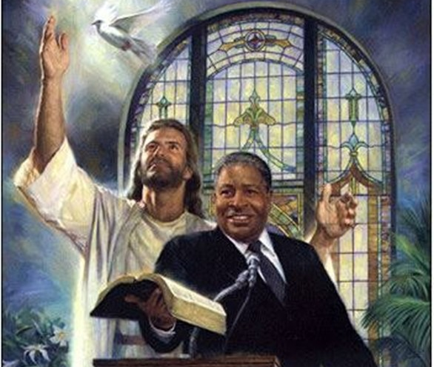
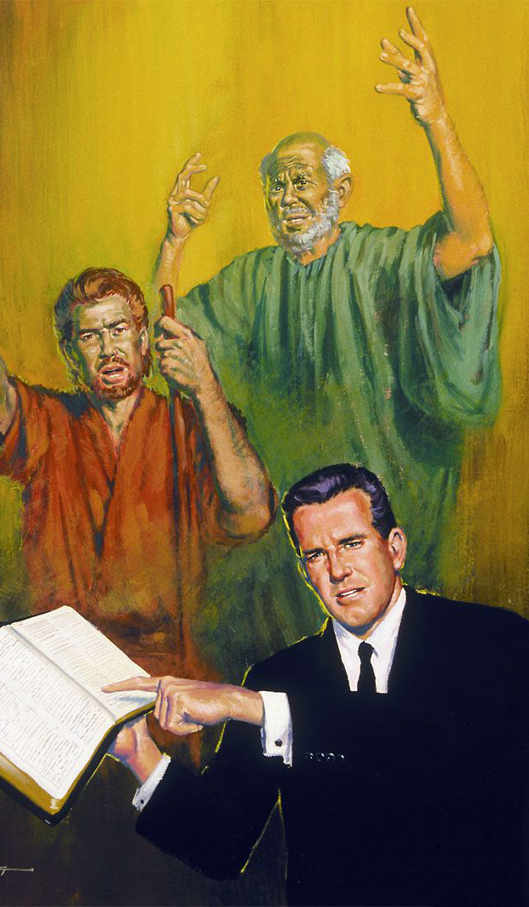
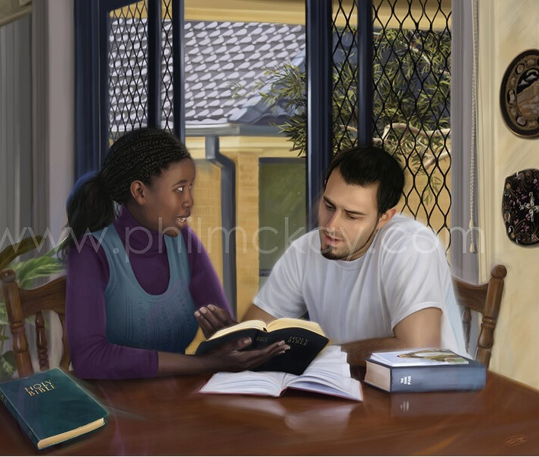
“Lembre-se de seus líderes que lhes falaram a palavra de Deus; Considerem o resultado de sua vida e imite sua fé”
(Hebreus 13:7)

Slide 9
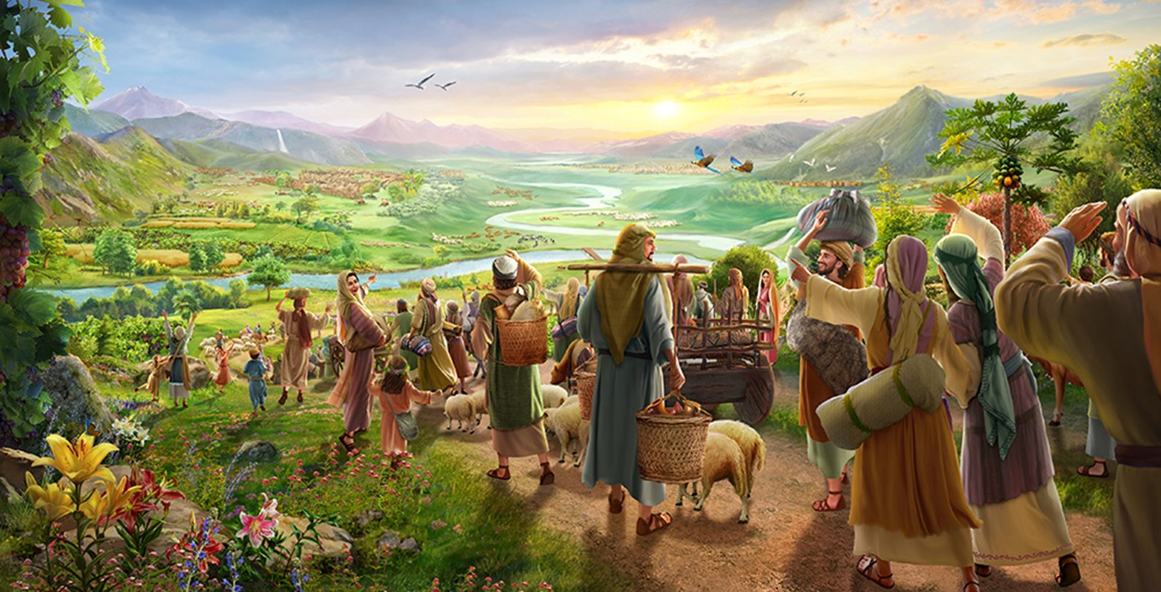
“Voltem para a fortaleza, vocês, prisioneiros da esperança. Hoje anuncio que vou lhes restaurar tudo ao dobrar” (Zacarias 9:12)

Slide 10
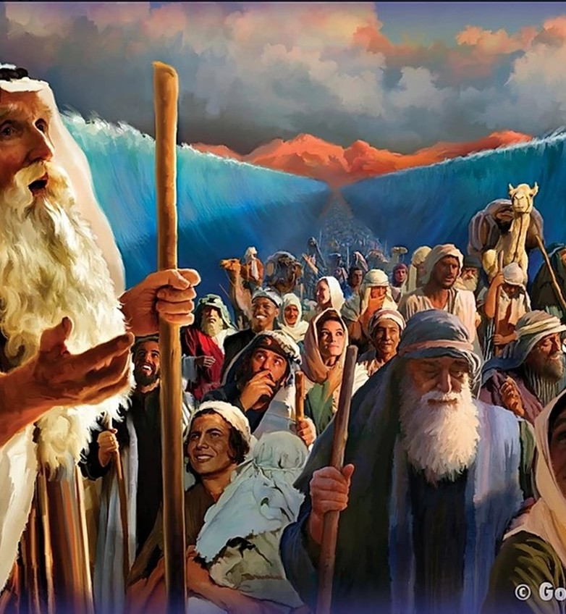
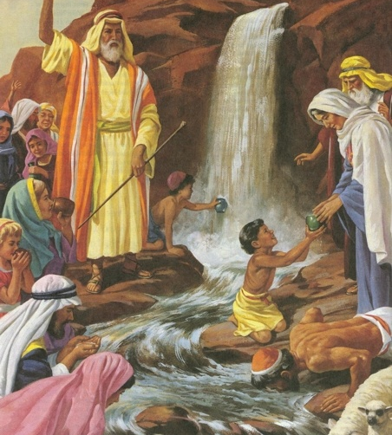
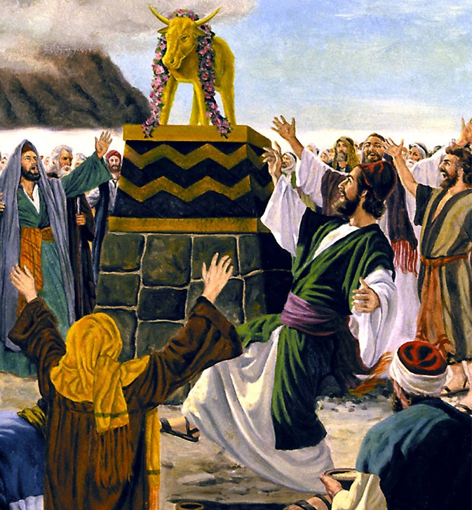
“Essas coisas aconteceram com eles, por exemplo, e foram escritas para nos avisar, aqueles de nós que chegaram ao fim dos tempos” (1 Corintios 10:11)

Slide 11
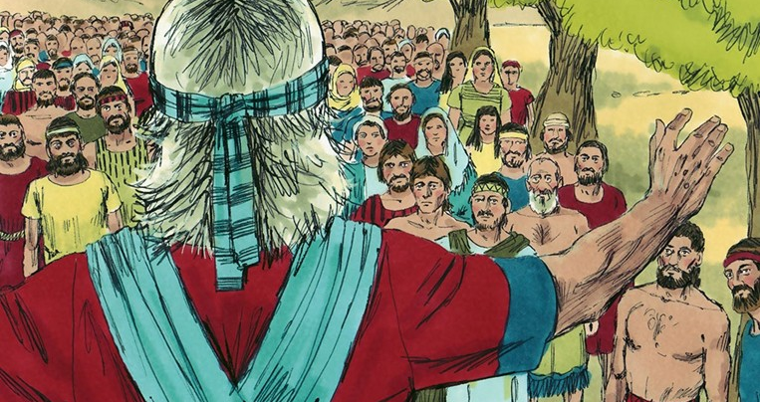

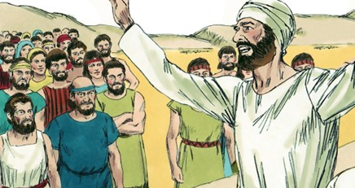
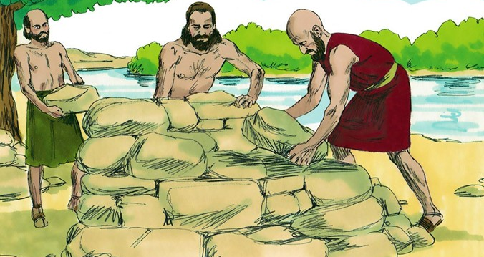
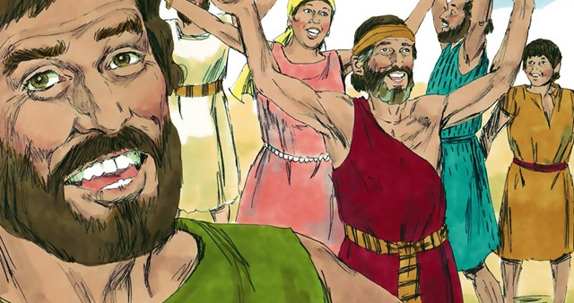
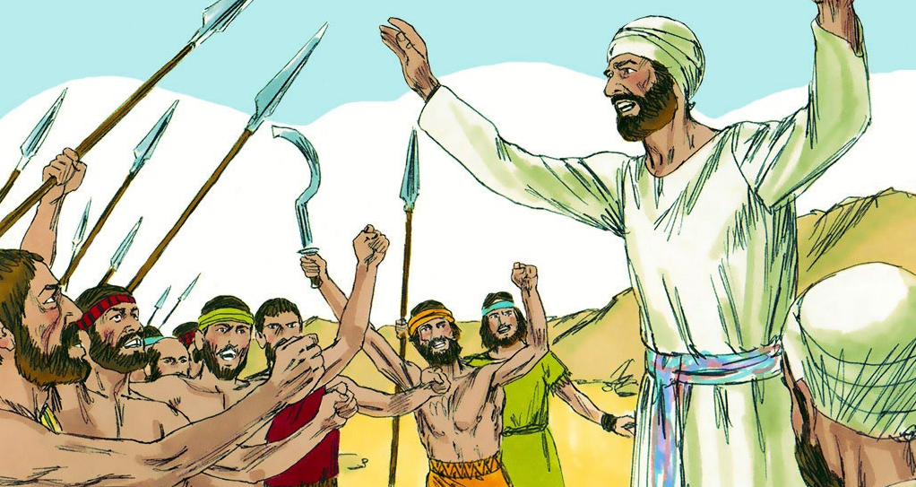
“A resposta gentil acalma a raiva, mas a agressiva provoca raiva” (Provérbios 15:1, NVI)

Slide 12

“Não faltou uma única palavra do bem que o Senhor havia falado à casa de Israel. Tudo foi cumprido” (Josué 21:45)

Slide 13
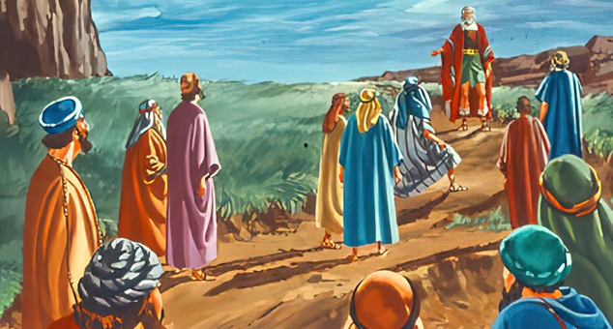
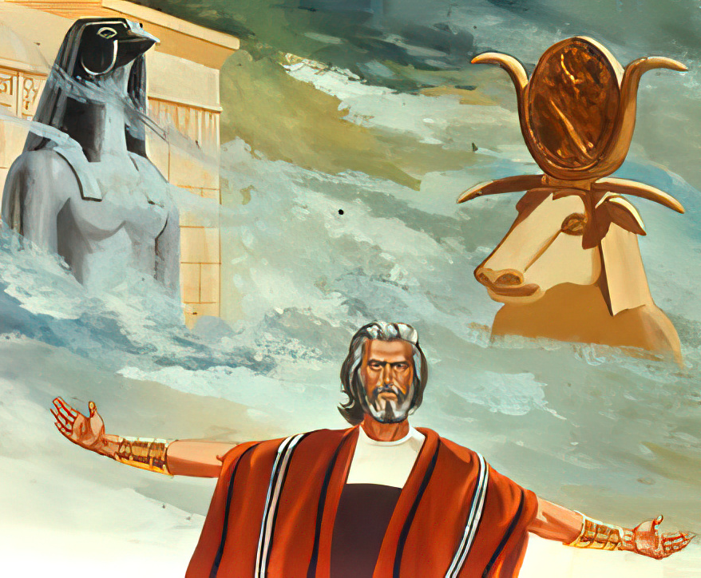
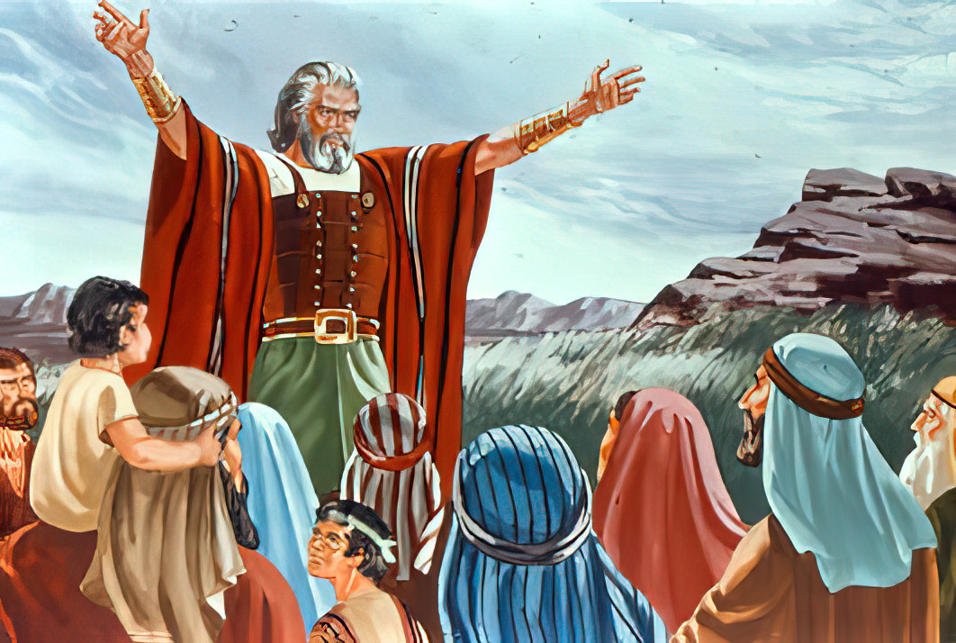
“E se parece errado servir ao Senhor, então escolha hoje a quem servir [...] que eu e minha casa serviremos ao Senhor”
(Josué 24:15)

